Slide 1


AEM WEEKEND SHARING
AEM周末分享
第 194 期
谁才是天生贏家

Slide 2

AEM WEEKEND SHARING
几个月前,到亚特兰大饭店住宿。我手上有饭店的订房及确认证明。我到的时候，饭店已经客满。接待处的小姐却告诉我，我的订房是无效的，因为饭店已经客满了。说完，她就让我继续站着。

Slide 3

AEM WEEKEND SHARING
我要求我的权利， 那位小姐却说：“饭店客满了就是客满了，我也没办法变出一个房间给你，嘎嘎嘎……”
接下来那位小姐便不再理会我。

Slide 4

AEM WEEKEND SHARING
噢，我心想：一只鸭子。接着我要求见她的上司，她很不高兴地说：“他也不会说不同的话”。她一边说着，一边正要消失在门后。
我请她给我带只老鹰出来。“一只什么”，她想知道我问了什么。

Slide 5
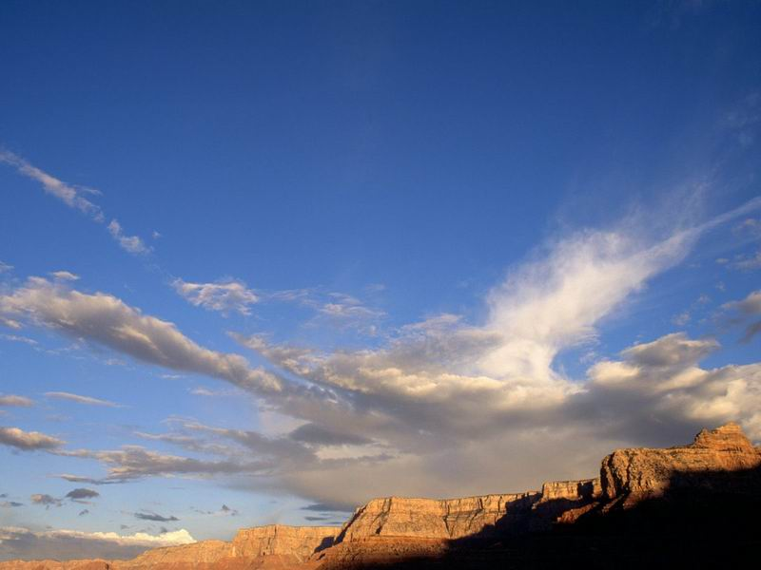
AEM WEEKEND SHARING
我跟她解释：“请你带个能解决问题的人来？”她懂了。
后来经理出面，他真的是老鹰。他说道：“我们这里真的客满了，一定是我们作业有所疏失，因此我得向您道歉”。

Slide 6

AEM WEEKEND SHARING
我会尽快想办法解决这个问题。我马上打电话帮你找个适合的旅馆，到这个旅馆的交通费理所当然由我们来支付。在找到之前我可以先请您用个晚餐吗？
你认得出老鹰吗？老鹰会做事，鸭子只会嘎嘎嘎。鸭子嘎嘎嘎的内容不外是理由、借口、没有意义的话和抱怨。

Slide 7

AEM WEEKEND SHARING
总有一天，鸭子会被解雇。如果公司有问题，他们一定是第一批被开刀的。 接着他们会说：“真不公平，我想我的老板对我有成见。反之，老鹰会得到支持。很重要的一件事，我们不要像鸭子般，不做出个成果，只会嘎嘎地叫。

Slide 8

AEM WEEKEND SHARING
我们要避免公司内、部门内及小组内有鸭子的存在。有些人认为我们也可以给鸭子一点动力。 但你知道结果是什么吗？顶多是一只有动力的鸭子罢了。
我们来看看鸭子和老鹰的不同之处：

Slide 9

AEM WEEKEND SHARING
鸭子说：“这我可做不到。”老鹰会说：“我如何才能做得到？”
鸭子是悲观主义者；老鹰是乐观主义者。
鸭子们互相叙述负面结果，甚至会为了这事由开个鸭子大会；老鹰大多报导正面的成果。

Slide 10

AEM WEEKEND SHARING
鸭子不到必要绝不做事，大多是连一次都不做；老鹰会多飞几里。他们付出的比要求的多。鸭子工作缓慢。他们的准则是：“我是来工作的，又不是来逃难的。”老鹰则是“尽快完成所有的事”。

Slide 11
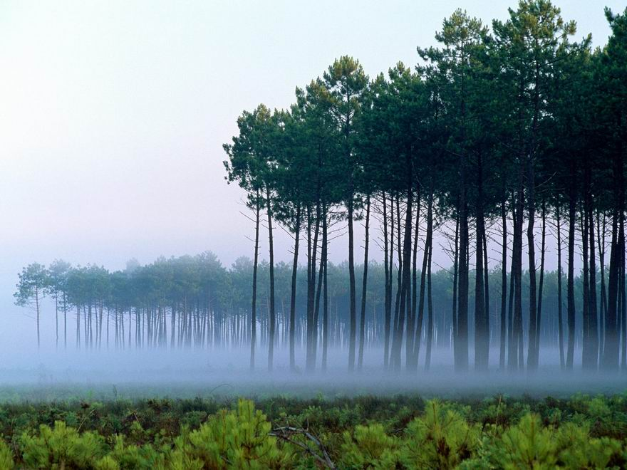
AEM WEEKEND SHARING
鸭子光是一只嘴很会说，找借口不做事更是一流。老鹰时时学习，努力做事。
鸭子很会找借口；老鹰会找解决方法。鸭子不敢冒险。老鹰也会恐惧，但是他们还是去做。老鹰很有勇气。

Slide 12

AEM WEEKEND SHARING
鸭子从十点工作到下午六点；老鹰从六点到十点都在工作。
鸭子在每个机会里找问题；老鹰在每个问题里看到机会。
鸭子在人背后闲言闲语，他们要这样做才会觉得快乐；
老鹰只谈正面的事，否则就保持沉默。

Slide 13

AEM WEEKEND SHARING
鸭子要花很久的时间做决定，做事却没有三分钟的热度；
老鹰果决行事，因为他对自己很有信心。
鸭子把精神都摆在问题上，而且只会空谈；
老鹰会把时间摆在解决方法上，而且会实践。

Slide 14

AEM WEEKEND SHARING
鸭子会记恨；老鹰懂得宽恕。鸭子等人喂，如果饲料不够，他会大声叫；
老鹰懂得负责，他只取所需。鸭子爱他所拥有的东西；老鹰设法取得所爱的东西。
鸭子一有小事就激动得不得了，还以为这样做很好；老鹰不会做这种可笑的事。

Slide 15
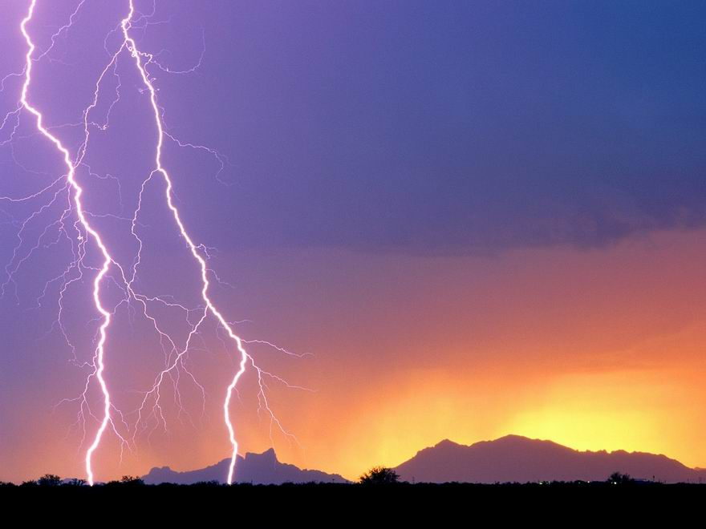
AEM WEEKEND SHARING
鸭子的生活圈只有一个小池塘；老鹰可以登高峰。
鸭子责备不如意的事；老鹰改变不如意的事。

Slide 16

AEM WEEKEND SHARING
周末愉快！
共创 共进 共赢 共享
AEM科技人力资源部

